Slide 1
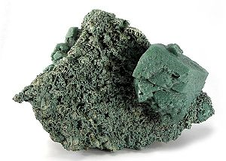
ΟΡΥΚΤΟ:ΧΛΩΡΙΤΗΣ(Mg6Si4O10(OH)8)
ΑΤΟΜΑ ΟΜΑΔΑΣ:
ZΩΗ ΤΖΩΝΣ
ΧΑΖΑΚΗΣ ΔΗΜΗΤΡΗΣ
ΑΝΑΣΤΑΣΙΑ ΜΠΟΝΟΥ
ΕΥΡΥΔΙΚΗ ΕΥΑΓΓΕΛΟΥ
Χλωρίτης με Ασβεστίτη

Slide 2
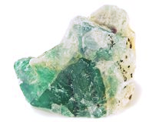
Κρυσταλλική δομή του ορυκτού
Πυκνότητα:2,6 - 3,3 gr/cm3
Χρώμα:Πράσινο ποικίλων αποχρώσεων, σπανιότερα κιτρινοπράσινο, κίτρινο, καστανό, ενίοτε μέλαν
Σύστημα κρυστάλλωσης:Μονοκλινές-Τρικλινές
Κρύσταλλοι:Σπάνιοι μακροπρισματικοί με εξαγωνικό σχήμα.
Υφή:Σκληρότητα
Θραύση:Μαργαριτώδης, συνηθέστερα αλαμπής
Γραμμή κόνεως:Λευκοπράσινη
Διαφάνεια:Διαφανής έως ημιδιαφανής
χαλαζιας με χλωριτη

Slide 3
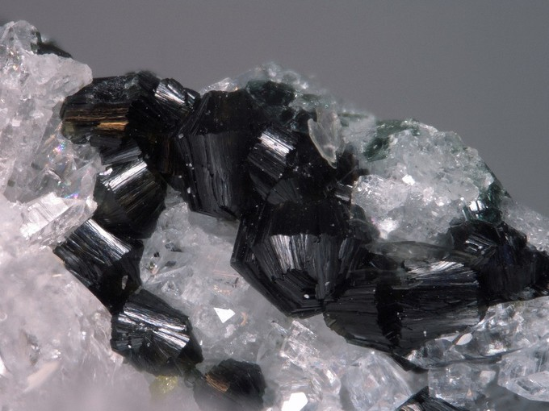
ΧΗΜΙΚΗ ΣΥΣΤΑΣΗ
(Al, Fe²⁺, Fe³⁺, Li, Mg, Mn,Ni)₅₋₆(Al, Fe³⁺, Si)₄Ο₁₀(ΟΗ)₈

Slide 4
ΟΜΑΔΑ ΠΟΥ ΑΝΗΚΕΙ Ο ΧΛΩΡΙΤΗΣ
Ο χλωρίτης (αγγλ. chlorite) αποτελεί στην πραγματικότητα ομάδα φυλλοπυριτικών ορυκτών με σύσταση που μεταβάλλεται εντός καθορισμένων ορίων γι' αυτό είναι ορθότερη η χρήση του όρου χλωρίτες. Το όνομα προέρχεται από την ελληνική λέξη χλωρός, λόγω του επικρατούντος στην ομάδα πράσινου χρώματος. Τα επιμέρους μέλη της ομάδας είναι ιδιαίτερα δύσκολο να ξεχωρίσουν με συνηθισμένες μεθόδους. Από ορισμένους ορυκτολόγους οι χλωρίτες θεωρούνται υποομάδα της ευρύτερης ομάδας των αργίλλων (Ομάδες καολινίτη, μοντμοριλλονίτη, ιλλίτη).

Slide 5
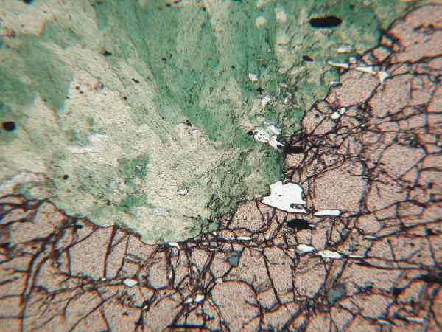
Την ομάδα χλωρίτη απαρτίζουν τα εξής ορυκτά:
Αμεσίτης (Mg, Fe)₄Al₄Si₂O₁₀(OH)₈
Μπελεϊχλωρο (Zn, Fe⁺², Al, Mg)₆(Al, Si)₄O₁₀(O, OH)₈
Χαμοσίτης (Fe, Mg)₃Fe₃AlSi₃O₁₀(OH)₈
Κλινόχλωρο (ή κεμερερίτης)(Fe, Mg)₃Fe₃AlSi₃O₁₀(OH)₈Κουκεϊτης LiAl₅Si₃O₁₀(OH)₈
Κορουνδοφυλλίτης (Mg, Fe, Al)₆(Al, Si)₄O₁₀(OH)₈
Δαφνίτης (Fe, Mg)₃(Fe, Al)₃(Al, Si)₄O₁₀(OH)₈
Δελεσσίτης (Mg, Fe⁺², Fe⁺³, Al)₆(Al, Si)₄O₁₀(O, OH)₈
Γκονιερίτης (Mn, Mg)5(Fe⁺³)₂Si₃O₁₀(OH)₈
Νιμίτης (Ni, Mg, Fe, Al)₆AlSi₃O₁₀(OH)₈
Οντινίτης (Al, Fe⁺², Fe⁺³, Mg)₅(Al, Si)₄O₁₀(O, OH)₈
Ορθοχαμοσίτης (Fe⁺², Mg, Fe⁺³)₅Al₂Si₃O₁₀(O, OH)₈
Πεννινίτης (Mg, Fe, Al)₆(Al, Si)₄O₁₀(OH)₈
Πανναντίτης (Mn, Al)₆(Al, Si)₄O₁₀(OH)₈
Ριπιδόλιθος (prochlore) (Mg, Fe, Al)₆(Al, Si)₄O₁₀(OH)₈
Συντοϊτης (Mg, Fe, Al)₄ ₋ ₅(Al, Si)₄O₁₀(OH)₈
Θουριγγίτης (Fe+2, Fe⁺³, Mg)₆(Al, Si)₄O₁₀(O, OH)₈
Γρανάτης μετατρέπεται σε χλωρίτη

Slide 6
ΧΡΗΣΕΙΣ
Οι χλωρίτες είναι ορυκτά χωρίς οικονομική σημασία. Εμφανίζονται πολύ συχνά σε σχιστόλιθους χαμηλού βαθμού μεταμόρφωσης, χωρίς να λείπουν και από ιζηματογενείς αποθέσεις, κυρίως σε αργιλλικές. Αποτελούν, επίσης, προϊόντα εξαλλοίωσης εκρηξιγενών πετρωμάτων που περιέχουν μαρμαρυγίες (και ιδίως βιοτίτη) αλλά εμφανίζονται και ως προϊόντα υδροθερμικών εξαλλοιώσεων όλων των τύπων πετρωμάτων. Εμφανίζονται, επίσης, και ως έγκλειστα ή επιφλοιώσεις σε κρυστάλλους χαλαζία, τοπαζίου και ασβεστίτη.
Η εξάπλωσή τους είναι ευρύτατη και δεν υπάρχει χώρα ή τοποθεσία με τα ως άνω πετρώματα που να μην εμφανίζονται χλωρίτες.

Slide 7
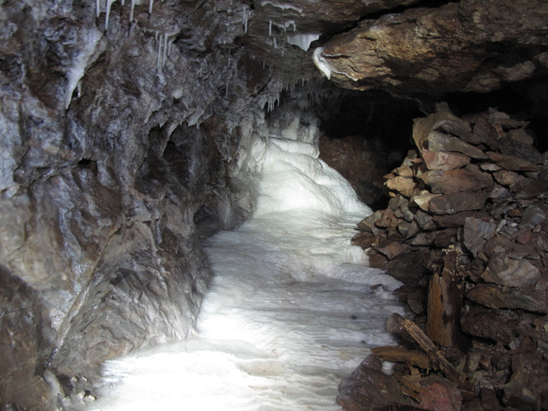
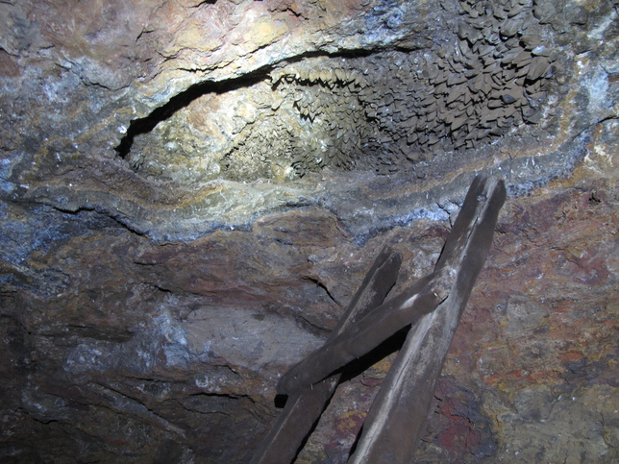
ΕΥΡΕΣΗ ΧΛΩΡΙΤΗ ΣΤΟΝ ΕΛΛΑΔΙΚΟ ΧΩΡΟ
Ορυχείο Χριστιάνα, Αγ Κωνσταντίνος (Καμάριζα), Λαύριο, Αττικής

Slide 8
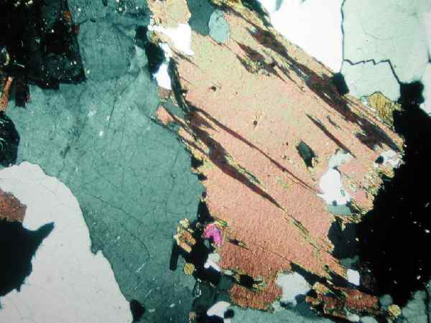
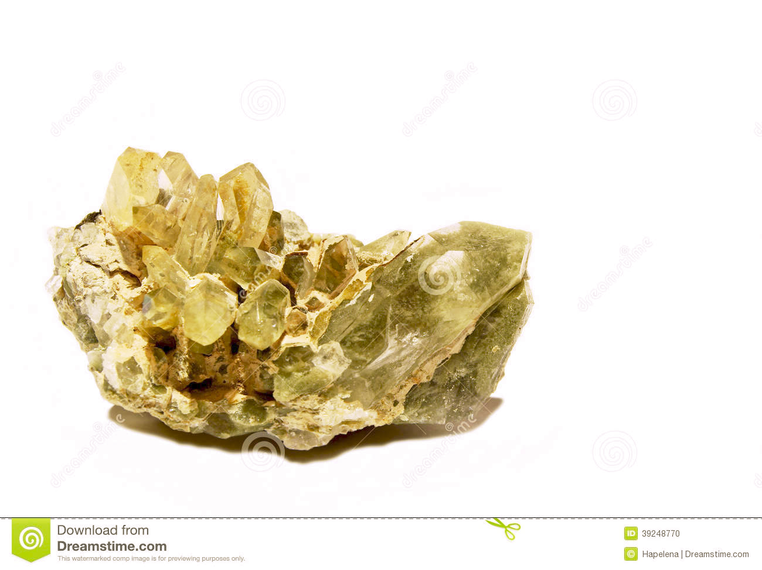
ΒΙΒΛΙΟΓΡΑΦΙΑ
Μικροσκοπικη εικονα
Κρύσταλλοι βιοτίτη αλλοιωμένοι σε χλωρίτη. (Πέτρωμα:Γρανίτης)
https://www.mindat.org/min-1016.html
https://el.wikipedia.org
https://www.mindat.org/loc-1933.html
πρασινος χαλαζιας χλωριτη

